Slide 1
Співпраця з батьками НУШ. Основні шляхи співпраці

Slide 2
Концепція НУШ передбачає
умотивованого учителя, який має свободу творчості й розвивається професійно;
педагогіку, що грунтується на партнерстві між учнем, учителем та батьками;
безкоштовні підручники.
Якщо ти хочеш зміну в майбутньому - стань цією зміною в сьогоденні Магатма Ганді

Slide 3
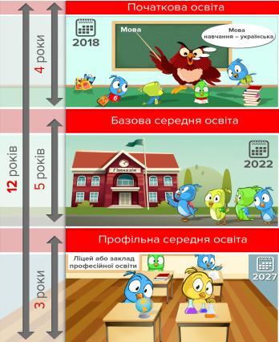
Концепція НУШ передбачає
Нову структуру школи, яка дає змогу добре засвоїти новий зміст і набути компетентностей для життя.
Профільна освіта готуватиме учня до майбутньої професії
12 років освіти;
навчання
з 6 років.

Slide 4
Головні завдання школи
у роботі з батьками:
Пропаганда педагогічних знань з метою підвищення педагогічної грамотності батьків
Організація заходів, спрямованих на оволодіння батьками системою умінь, необхідних для організації діяльності дитини вдома
Гуманізація змісту та форм роботи з родиною і взаємовідносин «педагоги – батьки».

Slide 5
Моя педагогічна діяльність побудована на таких принципах:
1. Кожній дитині, навіть найслабшій, дати міцні знання.
2. У кожній дитині бачити неповторну особистість, індивідуальність.
3. Кожну хвилину перебування дитини в класі перетворити для неї на радість.

Slide 6
Робота з батьками має бути спрямована на:
- вивчення сімей учнів, їхнього виховного потенціалу (структура сім’ї, матеріальний добробут, соціально-педагогічна спрямованість, сімейні відносини, традиції);
- підвищення готовності батьків до виховання дітей, усвідомлення ними важливості відповідальності батьківства;
- залучення батьків, усіх дорослих членів родини до навчально-виховного процесу як рівноправних учасників;
- формування педагогічної культури сучасної сім’ї;
- корекцію виховної діяльності родини з різними типами сімейного неблагополуччя.

Slide 7
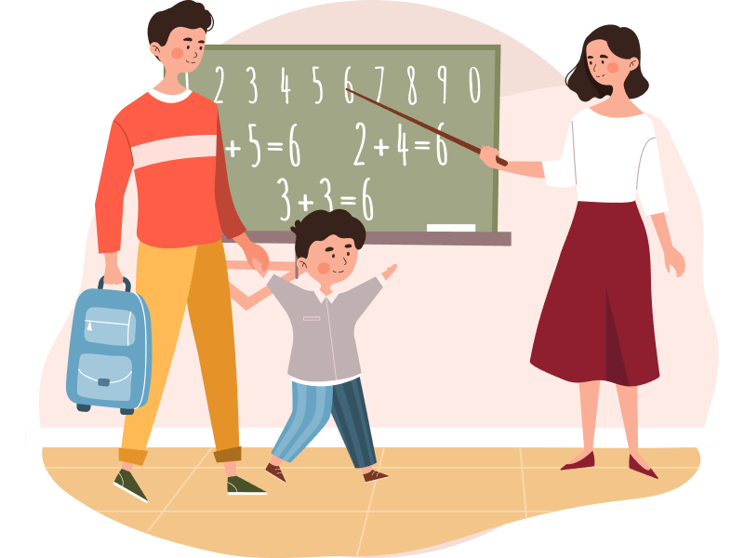
Основні напрями спільної діяльності педагогів і батьків:
- виховання фізично й морально здорової дитини;
- забезпечення необхідних умов для розвитку дитини;
- створення атмосфери емоційної захищеності, тепла, любові;
- засвоєння моральних цінностей, ідеалів;
- виховання культури поведінки;
- виховання поваги до школи і вчителя, прагнення до освіти й творчого самовдосконалення;
- розвиток працелюбності, творчої особистості;
- підготовка до дорослого життя;
- формування естетичних смаків і почуттів.
#1
FAN

Slide 8
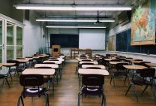
Основні шляхи співпраці: спілкування
Формальне й неформальне спілкування
Батьківські збори
Індивідуальні зустрічі
Батьківська кімната

Slide 9
НА ЩО ВАРТО ЗВЕРНУТИ УВАГУ?
Слухайте уважно.
Давайте короткі стимулюючі відповіді.
Не нав’язуйте свої ідеї, думки, відчуття.
Ставте відкриті запитання.
Проявляйте співчуття.
Слухайте не лише слова, а й почуття.
Підсумуйте своїми словами те, що хотіли донести до вас інші.
Сплануйте час заздалегідь.

Slide 10
Основні шляхи співпраці: залучення батьків до освітнього процесу
Отримання від батьків додаткової інформації про дітей
Надання батьками допомоги в організації освітнього середовища, виготовленні навчальних матеріалів
Надання допомоги у проведенні окремих навчальних занять – проведенні екскурсій, проектної діяльності
Участь батьків у навчальному процесі збільшує їхню повагу до роботи вчителя

Slide 11
Як досягти успіху?
Важливо пам’ятати:
Привітайте батьків (інших членів родини).
Поясність особливості навчального процесу.
Зазначте, чим батьки можуть допомогти.
Поділіться своїми очікуваннями.
Перегляньте разом правила класу.
Обговоріть важливість дотримання конфіденційності учнівських успіхів і поступу.
Складіть перелік завдань для кожного помічника, враховуючи інтереси та навички помічників, потреби вчителя.
Заохочуйте їхні запитання та відповідайте на них.
Роздайте інформацію у письмовому вигляді (список дітей, дату й час першого відвідування).
Упродовж року проводьте додаткові тренінги для помічників.
Наприкінці навчального року виносьте подяки помічникам.

Slide 12
Взаємодія педагога і батьків – успішні кроки наших дітей у майбутнє
ШЛЯХИ ВЗАЄМОДІЇ:
ТРАДИЦІЙНІ
НОВАТОРСЬКІ

Slide 13
Новаторські форми роботи з батьками
ІНДИВІДУАЛЬНІ
відвідування сім'ї
запрошення до школи
індивідуальна педагогічна допомога
листування з батьками
дні відкритих дверей

Slide 14
Новаторські форми роботи з батьками
ГРУПОВІ
зібрання батьківського активу
групові бесіди
батьківські консиліуми
групові консультації

Slide 15
Новаторські форми роботи з батьками
КОЛЕКТИВНІ
загальношкільні збори
класні батьківські збори
конференції з обміну досвідом
педагогічний всеобуч «Батьківська академія»
збори-концерти

Slide 16
ТРАДИЦІЙНІ МЕТОДИ І ПРИЙОМИ РОБОТИ З БАТЬКАМИ
спостереження
бесіди
анкетування
учнівські твори-роздуми

Slide 17
Інтерактивна форма роботи з батьками – це форма організації пізнавальної діяльності, яка має конкретну, передбачувану мету – створити комфортні умови спілкування та навчання батьків, за яких кожен учасник відчуває свою успішність, інтелектуальну спроможність, є рівноправним, рівнозначним суб’єктом.

Slide 18
робота в групах
Роботу в групах варто організовувати для вирішення складних проблем, що потребують колективного обговорення.
Під час інтерактивного навчання батьки вчаться бути демократичними, спілкуватися з іншими, критично мислити, приймати продумані рішення.

Slide 19
Основні завдання вчителя
Налагодити тісний зв'язок закладу з батьками.
Аналізувати стан навчальних досягнень учнів і виявити причини байдужого ставлення батьків до навчання і виховання власних дітей
Допомагати батькам в оволодінні системою умінь, необхідних для організації діяльності дитини вдома.
Активізувати роботу батьківського сектора щодо роз'яснення законодавства України з питань освіти.
Пропагувати педагогічні знання, що зумовлять підвищення педагогічної грамотності батьків.
Впровадження форм роботи з сім'єю, що сприяє гуманізації взаємовідносин “педагоги-батьки”. Батьки і вчителі повинні стати партнерами, активними співучастниками творчого процесу виховання учнів.

Slide 20
«ПІРАМІДА УСПІХУ»
Учень
Батьки
Вчитель

Slide 21
10 заповідей партнерства
Легко входити в контакт із дітьми.
Зацікавлювати нестандартними ситуаціями, рольовими іграми, проблемними запитаннями. Швидко орієнтуватися в нестандартних ситуаціях.
Вислуховувати відповіді та особисту думку дітей уважно, зацікавлено.
Доброзичливо відноситись до учнів.
Стримувати свої емоції.
Вміти керувати емоціями своїми та учнів.
Добре володіти програмовим матеріалом.
Вільно володіти мовою спілкування.
Виявляти зацікавленість до висловлювань учнів.
Тактовно підтримувати бесіду в межах обговорюваної теми.

